Slide 1
«Сквозь звон боевого металла»
ГУ ТО «Центр развития культуры и туризма»

Slide 3
Ушли в прошлое военные годы…
Все дальше от нас события самой кровопролитной, жестокой и беспощадной войны современности, унесшей миллионы жизней наших сограждан, родных и близких. Но не изгладим в нашей памяти героизм и священный подвиг советского народа,
одолевшего фашистского агрессора.
Жители Тулы и Тульской
области внесли достойный вклад в
дело Победы советского народа в
Великой Отечественной войне.
Героическая оборона Тулы в 1941 году
вошла в историю защиты нашей
Родины как одна из ярких и
Знаменательных страниц.

Slide 4
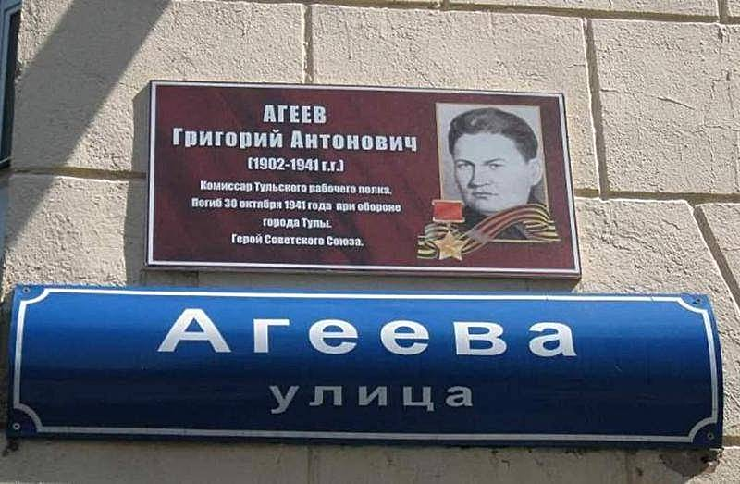
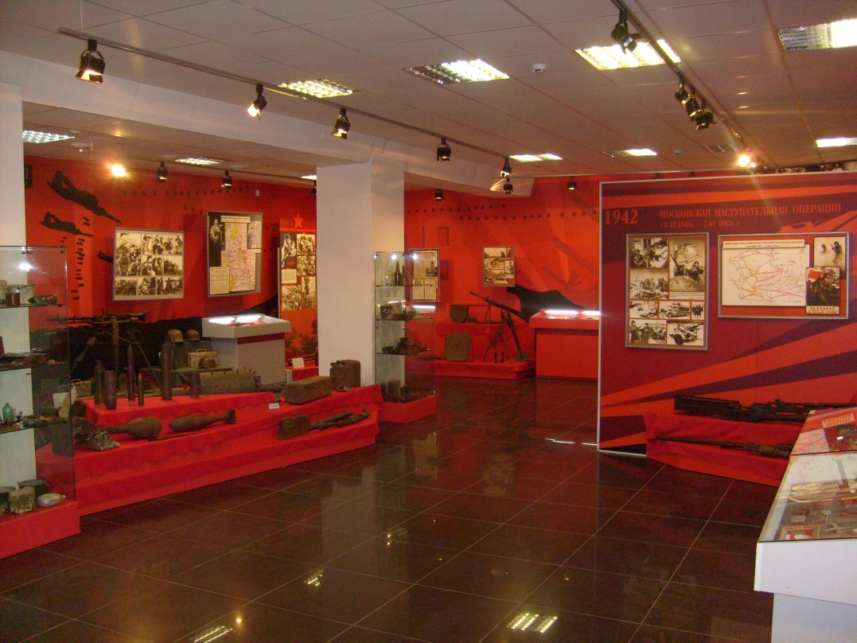
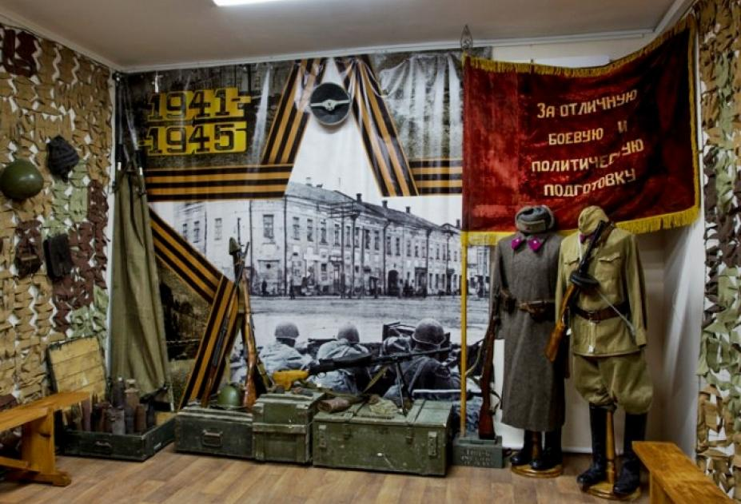
Память о защитниках Тулы, о героях-туляках
живет в названиях улиц города, в музеях бережно
хранятся боевые реликвии героических
лет. Мемориальными досками и
памятными знаками отмечены
передний край обороны Тулы и места
ожесточенных боев.

Slide 5
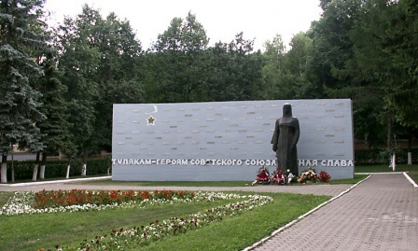
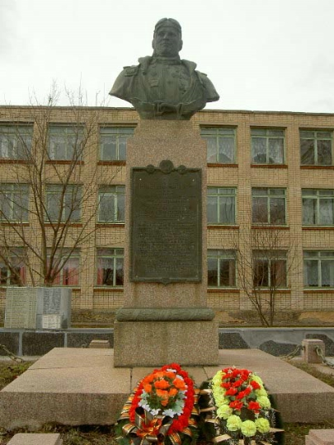
Десятки тысяч туляков отважно сражались на фронтах Великой Отечественной. Более 260 из них были удостоены высокого звания Героя Советского Союза, 41 туляк стал полным кавалером ордена Славы, свыше 170 тыс. жителей Тулы и области были награждены орденами и медалями.

Slide 6
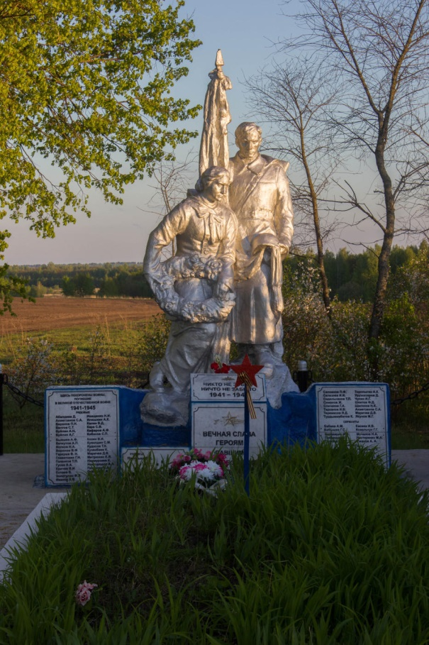
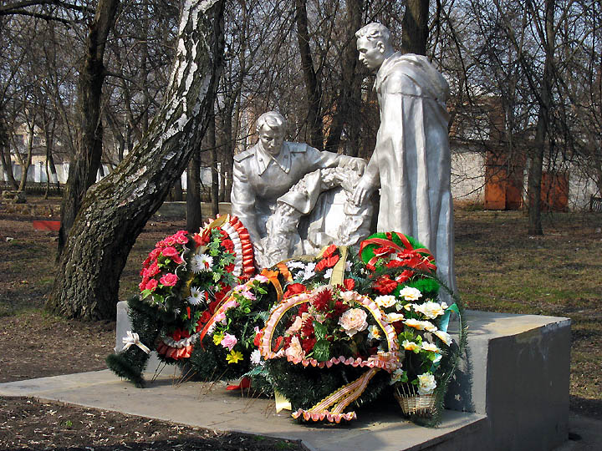
В городах и селах Тульской области установлены памятники и обелиски воинам, отдавшим жизнь в борьбе за свободу и независимость нашей Родины. Свыше 300 братских могил и воинских захоронений находятся под охраной государства.

Slide 7
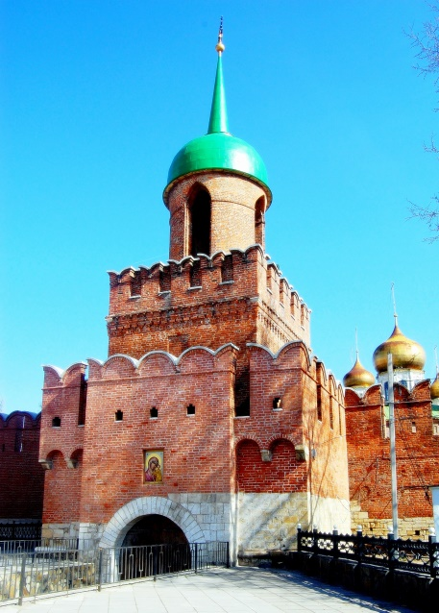
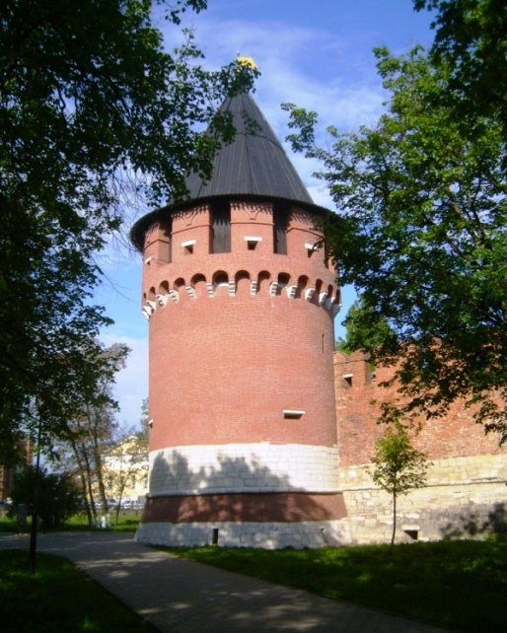
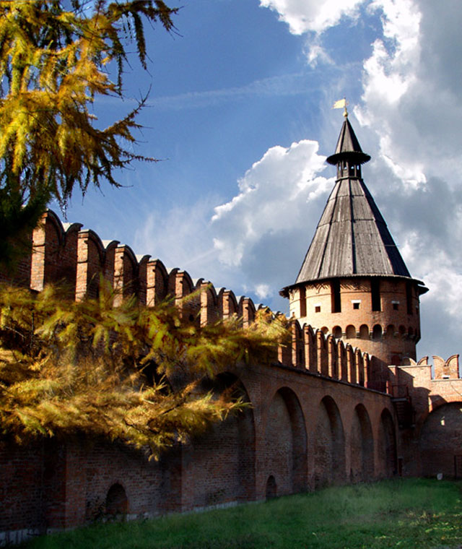
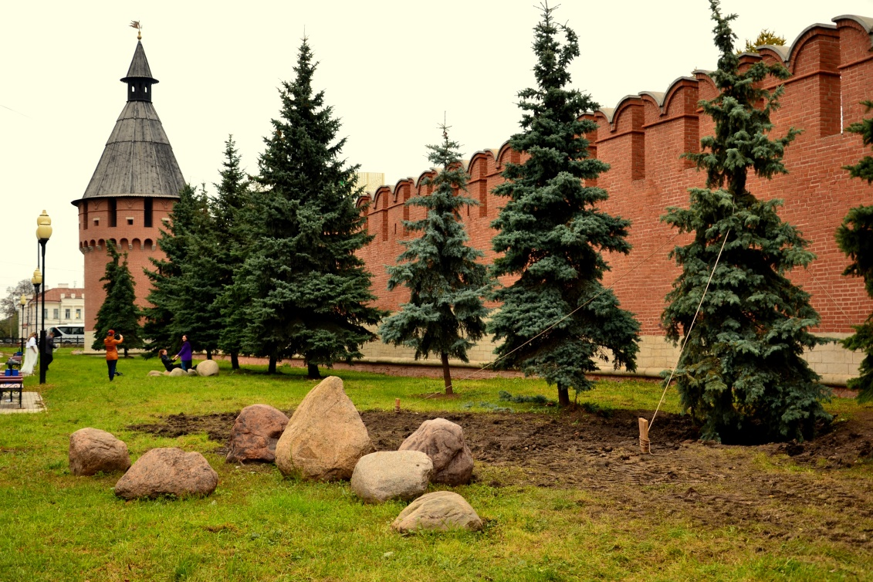
Тульский кремль

Slide 8
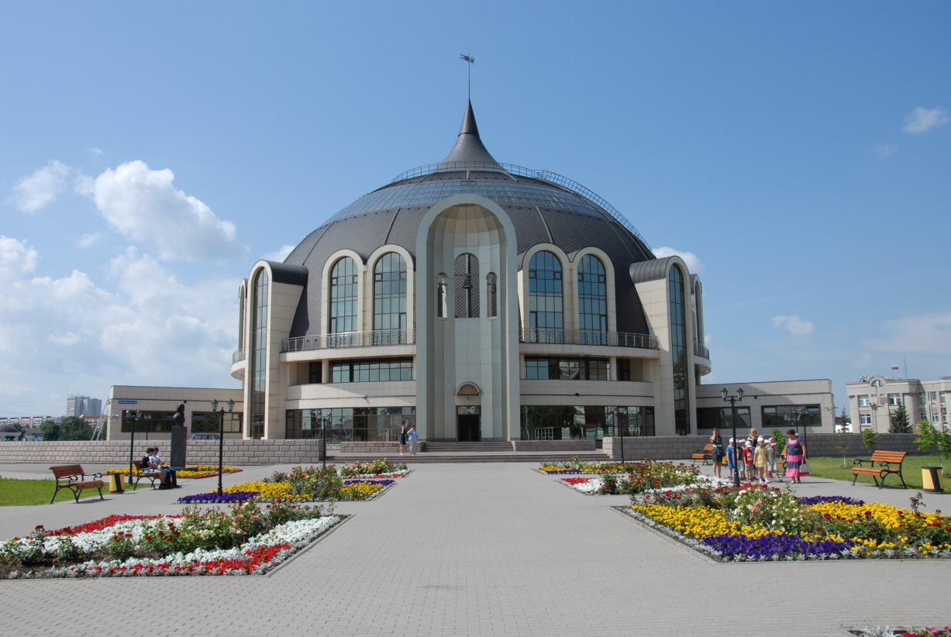
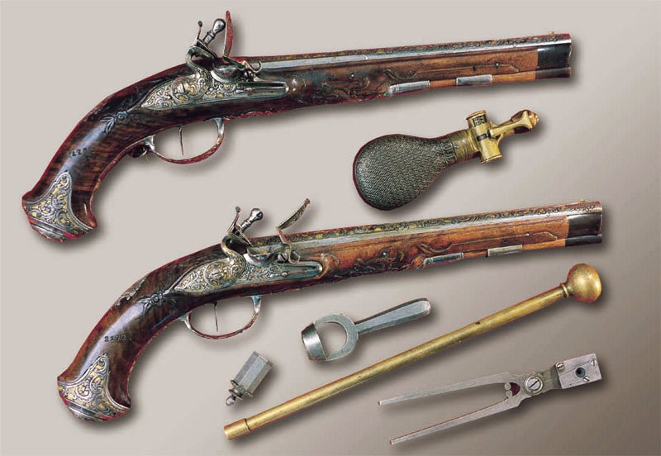
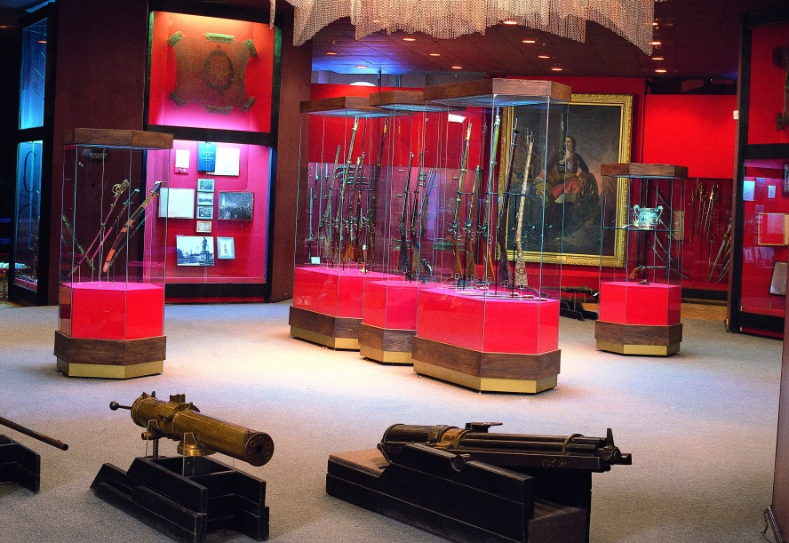
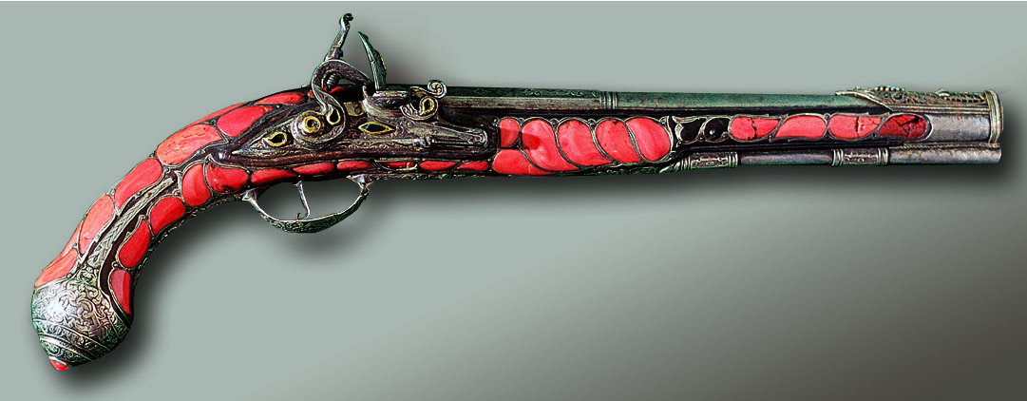
Тульский государственный музей оружия

Slide 9
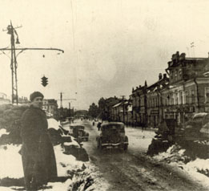
Музей военной истории Тульского края

Slide 10
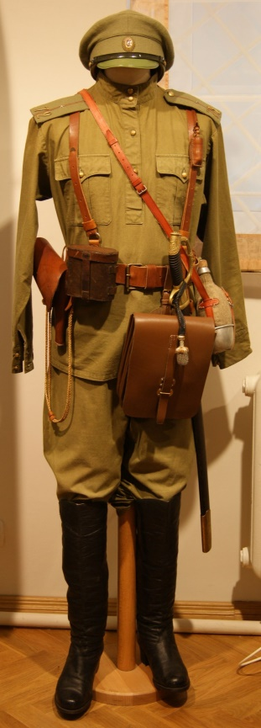
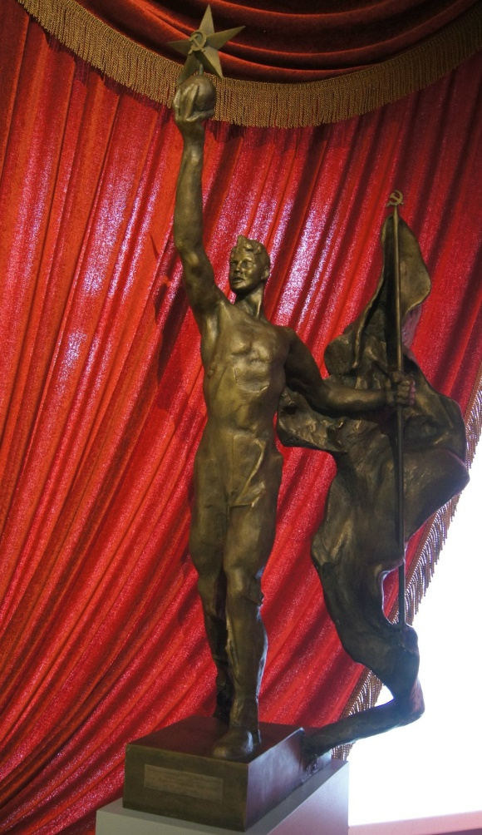
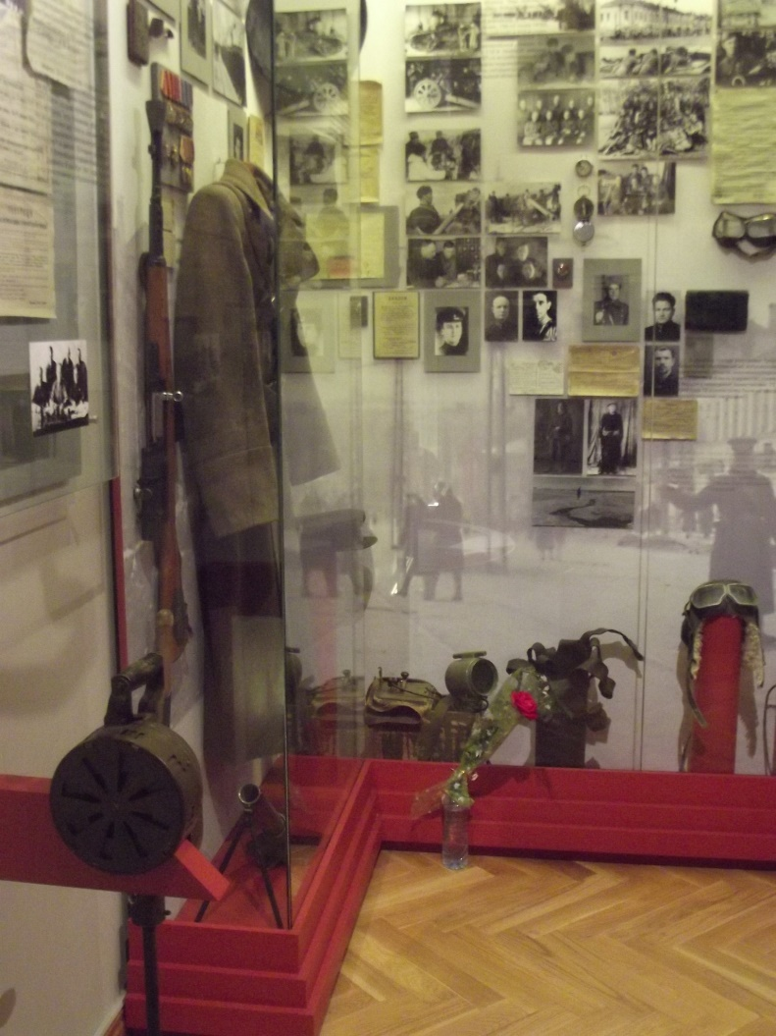
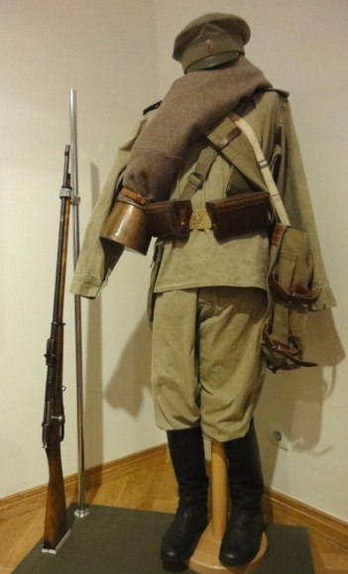
Тульский областной краеведческий музей

Slide 11
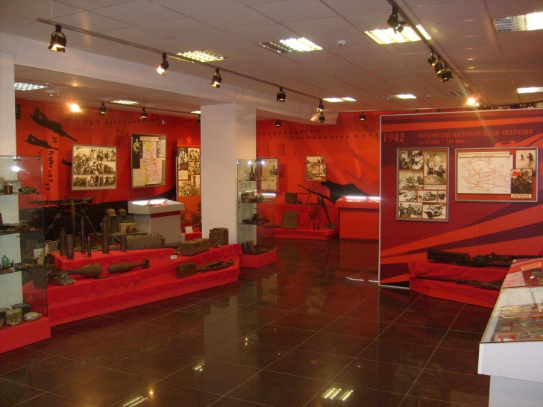
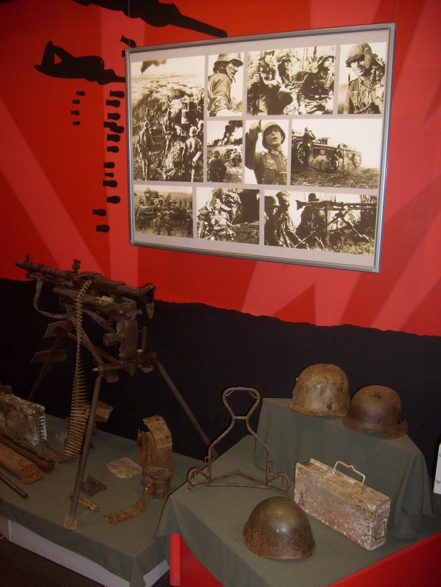
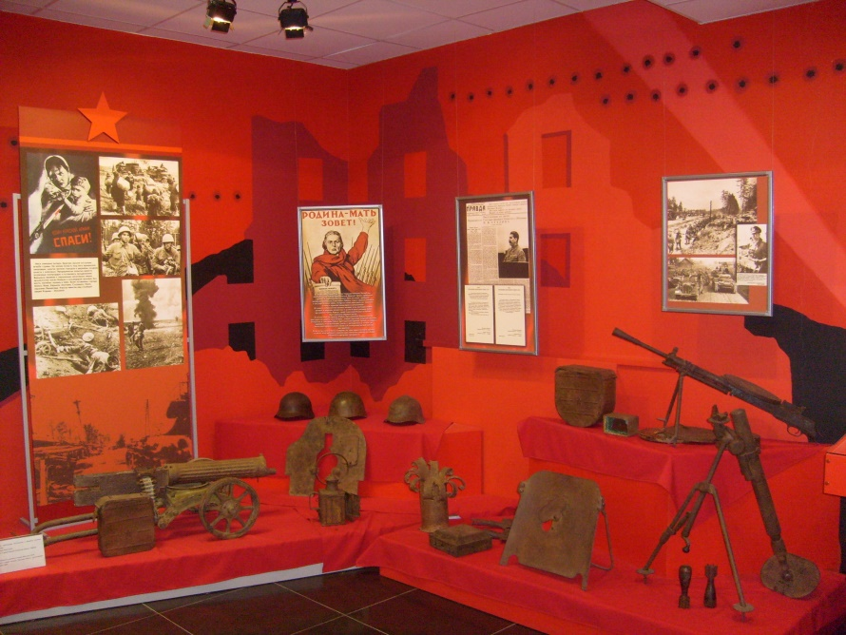
Музей обороны города Тулы в Великой Отечественной войне 1941-1945 годы

Slide 12
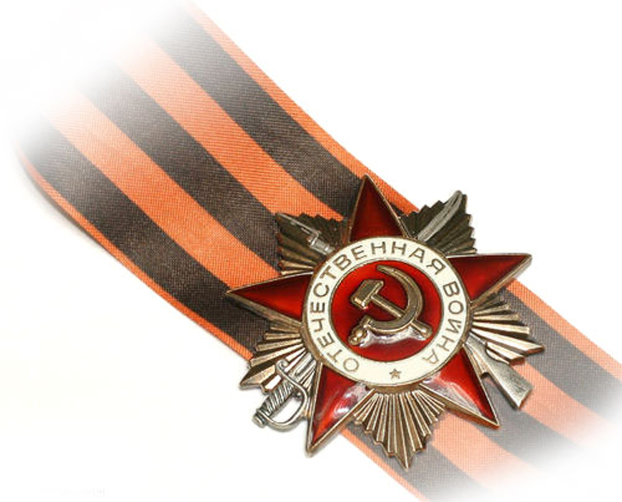
Спасибо за внимание!

